Slide 1
FRANÇAIS
7-classe
THÈME: S’ENTRAÎNER.

Slide 2
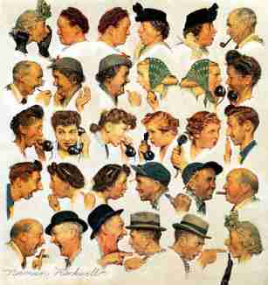
Aujourd’hui
avec vous on va ...
vérifier votre devoir
faire des activités pour réinvestisser :
le comparatif
le superlatif
avoir mal à
le discours direct et indirect

Slide 3
Vérification du devoir
Faire l’activité 3 à la page 43.
Lisez le dialogue proposé et rapportez les répliques dans le style indirect.
Marc: Claude, allons au cours de maths.
Marc propose d’aller au cours de maths.
Claude: Je ne peux pas. Je me sens mal.
Claude dit qu’il ne peut pas aller au cours de maths.
Marc: Qu’est-ce que tu as? Tu as mal à la tête? N’invente pas.
Marc me demande ce que j’ai, si j’ai mal à la tête de ne pas inventer.
Claude: Je n’invente rien, je suis vraiment malade.
Claude dit qu’il n’invente pas et qu’il est vraiment malade.

Slide 4
Lisez et donnez un titre.
C’est dimanche. Pas de classes. Claude et Julie reviennent du
théâtre. Ils sont pleins d’impression. Ils viennent de voir le spectacle d’après la comédie de Molière «Le malade imaginaire». Ils ont beaucoup ri pendant le spectacle.
– Tu te souviens, Claude? Cet homme drôle, il trouvait toujours de nouvelles maladies dans son organisme.
– Oui, mais il n’était pas du tout malade ... .
Sur le mur de l’hôpital les jeunes gens voient une affiche. Claude s’approche pour lire:

Slide 5
– Claude, est-ce que tu as peur des piqûres? – demande Julie.
– Non. Mais je n’aime pas quand on me vaccine. Ce n’est pas très
agréable.
– Et moi, j’ai une grande peur à la vue d’une seringue.
– Il ne faut pas en avoir peur. Tu dois accepter le vaccin.
Autrement, tu risques d’attraper une maladie infectieuse.
– Oui, je sais, mais ... .
– A propos, est-ce que tu sais, toi, qui a commencé le premier à
faire des vaccinations contre les maladies pareilles?
– Non je n’en sais rien. Raconte moi, s’il te plaît, Claude.
– Volontiers. Ecoute.

Slide 6
Les phrases affirmatives
«A quelque temps de là, dans un petit village un petit garçon nommé Joseph Meister a été mordu par un chien enragé. Le garçon était condamné. Alors, les parents ont décidé de conduire leur fils dans la capitale chez le célèbre médecin. Le médecin a examiné l’enfant et après quelques hésitations, il a décidé de faire la première inoculation* de son vaccin. Le petit garçon a bien supporté* toutes les piqûres.
Bientôt il a guéri et il est revenu dans son village natal. Ce médecin
s’appelait ... Louis Pasteur. Depuis 1885 les vaccinations contre la rage sont pratiquées dans le monde entier et ont sauvé la vie de milliers de personnes.»

Slide 7
Les phrases interrogatives
– Ah! Je sais. Louis Pasteur était un célèbre biologiste français. Il
était le premier à faire des vaccinations contre la rage. Ecoute, Claude, je ne veux pas être malade. J’irai demain chez le médecin pour me faire vacciner. Tu vas me tenir compagnie?
– Mais certainement, Julie. On y ira ensemble.

Slide 8
Activités à faire:
Il a mal à la jambe.
Elle a mal à la tête (au ventre).
Elle a mal aux dents.

Slide 9
Activités à faire:
Complétez les dialogues et rapportez les répliques:
1. – Docteur, j’ai mal au ventre.
– Hein? Qu’est-ce que vous dites?
Je dis ... .
– Je dis que j’ai mal au ventre.
2. – Je dois aller à l’infirmerie.
– Qu’est-ce que tu as? Tu as mal aux dents?
– Non, j’ai mal au ventre.
Je dis…
Je dis que je dois aller à l’infermerie.
Il me demande si j’ai mal aux dents.

Slide 10
Dites ce qu’elle dit!

Slide 11
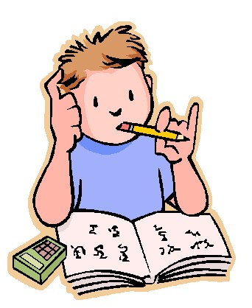
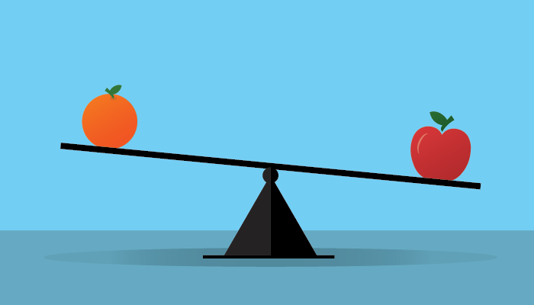
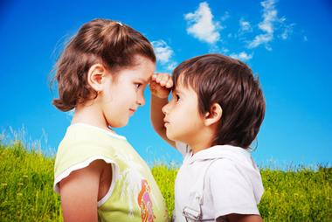
Devoir:
Comparez ces photos et faites des phrases.

